Slide 1





PROPIEDADES COLIGATIVAS
LABORATORIO DE QUIMICA

Slide 2
OBJETIVOS
Conocer y comprender las propiedades coligativas de las soluciones.
Determinar experimentalmente la constante ebulloscópica del agua.
Calcular el peso molecular de un soluto disuelto en un disolvente, utilizando una propiedad coligativa.
Obtener una curva de enfriamiento para una solución.

Slide 3
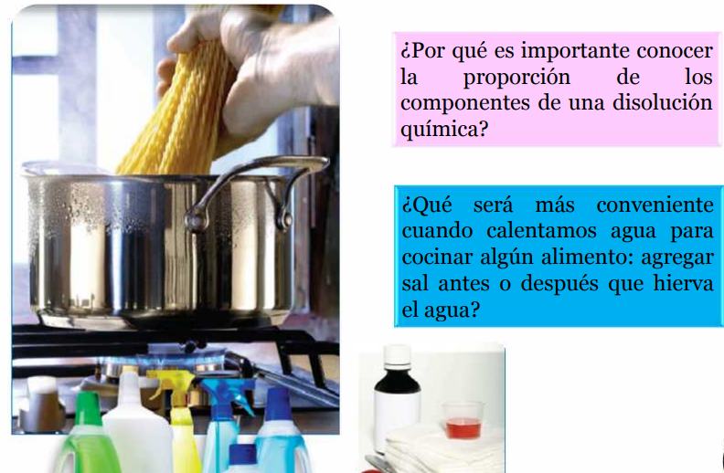
PROPIEDADES COLIGATIVAS

Slide 4
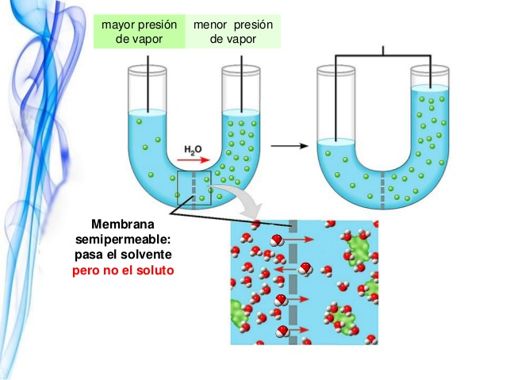
¿QUE SON LAS PROPIEDADES COLIGATIVAS?
Son aquellas propiedades físicas de las soluciones que dependen más bien de la cantidad de soluto presente en la solución y no dependen de la naturaleza del soluto.

Slide 5
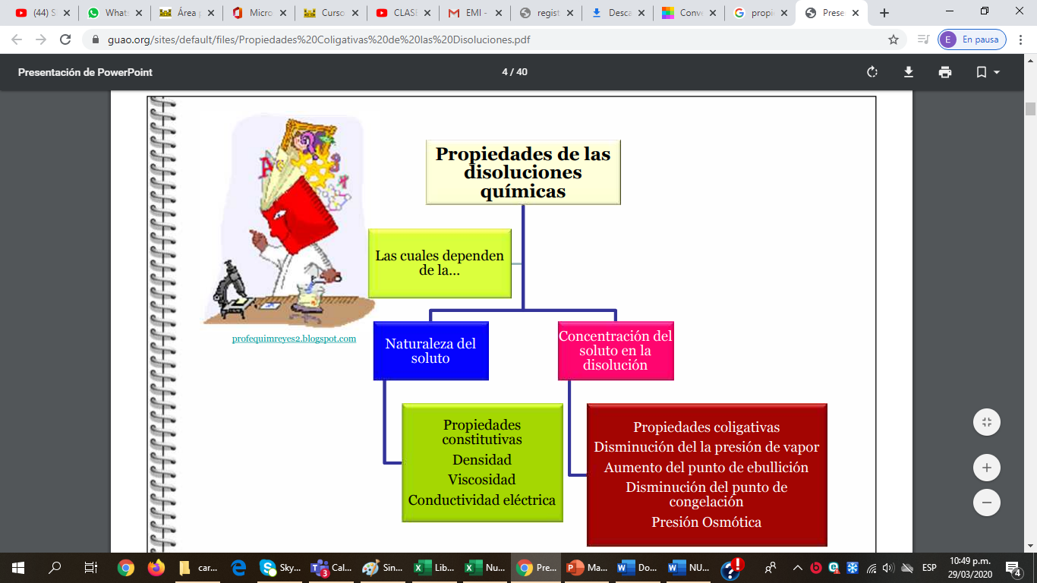
PROPIEDADES COLIGATIVAS

Slide 6
PROPIEDADES COLIGATIVAS
Las propiedades coligativas son cuatro:
Descenso de la presión de vapor del solvente
Aumento del punto de ebullición
Descenso del punto de congelación
La presión osmótica

Slide 7


FORMULAS PROPIEDADES COLIGATIVAS
Las propiedades coligativas son cuatro:
Descenso de la presión de vapor del solvente
𝑃 = 𝑋₁ ∗ 𝑃^{𝑂}
𝑃 = (1 − 𝑋₁) ∗ 𝑃^{𝑂}
∆𝑃 = 𝑋₂ ∗ 𝑃^{𝑂}
Aumento del punto de ebullición
∆𝑇_{𝑏} = 𝑇_{𝑏} − 𝑇^{𝑂} = 𝐾_{𝑏} ∗ 𝑚
Descenso del punto de congelación
∆𝑇_{𝑐} = 𝑇^{𝑂} − 𝑇_{𝐶} = 𝐾_{𝐶} ∗ 𝑚
La presión osmótica
𝜋 = 𝐶_{𝑀} ∗ 𝑅 ∗ 𝑇

Slide 8
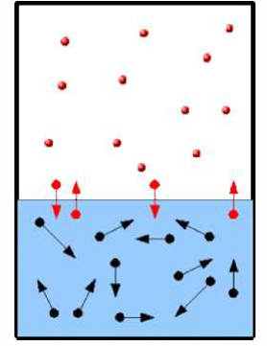
DESCENSO DE LA PRESION DE
VAPOR DEL SOLVENTE
Es la presión ejercida por un vapor sobre su estado líquido cuando ambos están en equilibrio dinámico
La presión de vapor aumenta a medida que aumenta la temperatura.
Líquidos diferentes a la misma temperatura tienen diferentes presiones de vapor

Slide 9
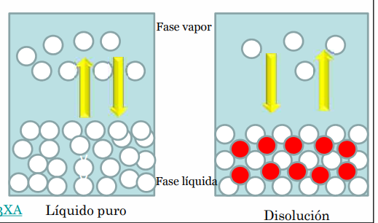
DESCENSO DE LA PRESION DE
VAPOR DEL SOLVENTE
Ley de Raoult : “A una temperatura constante, el descenso de la presión de vapor es proporcional a la concentración de soluto presente en la disolución”
A una determinada temperatura siempre la presión de vapor del solvente (P) en una solución, es menor que la presión de vapor del solvente puro (P°) y esta disminución es directamente proporcional a la fracción molar del solvente (X1). Este comportamiento se conoce como LEY DE RAOULT, en que:
𝑃 = 𝑋₁ ∗ 𝑃^{𝑂}

Slide 10
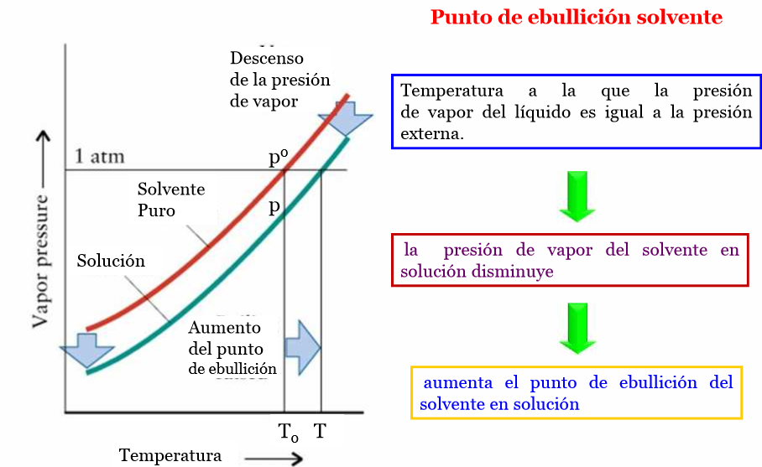
DESCENSO DE LA PRESION DE
VAPOR DEL SOLVENTE

Slide 11
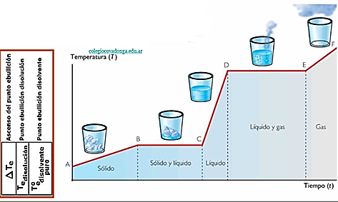
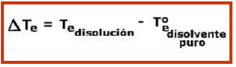
AUMENTO DEL PUNTO DE
EBULLICION
Cualquier disminución en la presión de vapor producirá un aumento en la temperatura de ebullición, ya que la presión del vapor se igualará a la presión atmosférica a mayor temperatura.

Slide 12
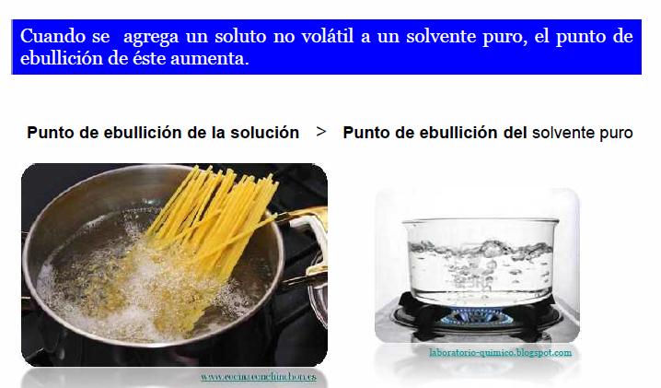
AUNMENTO DEL PUNTO DE EBULLICIÓN
𝑏

Slide 13
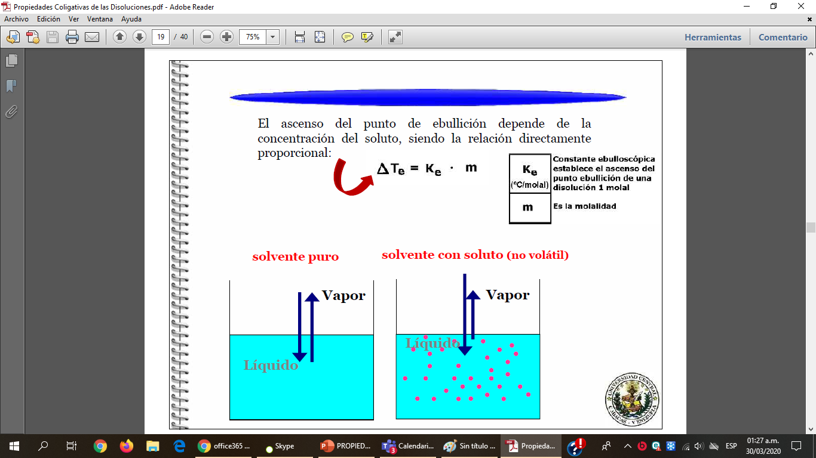
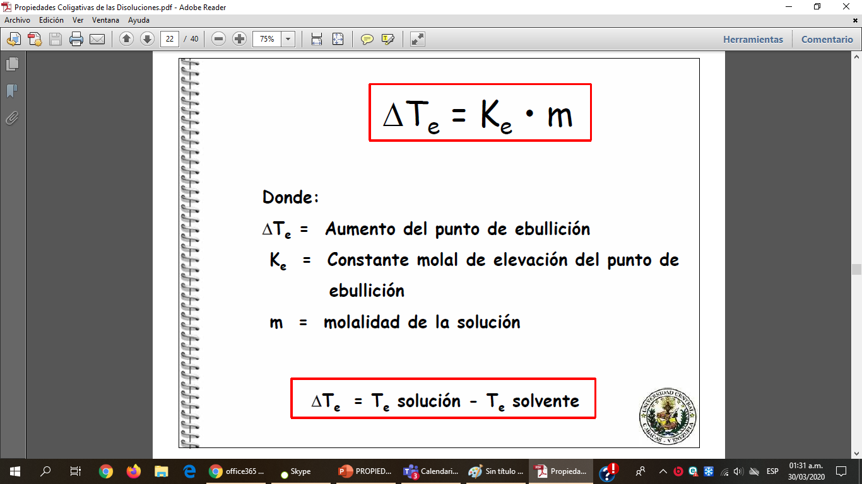
AUNMENTO DEL PUNTO DE EBULLICIÓN
El ascenso del punto de ebullición depende de la concentración del soluto, siendo la relación directamente proporcional:
∆𝑇_{𝑏} = 𝑇_{𝑏} − 𝑇^{𝑂} = 𝐾_{𝑏} ∗ 𝑚

Slide 14

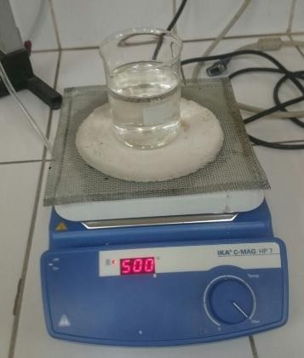

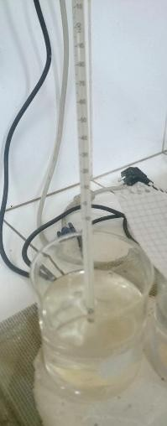
PROCEDIMIENTO
DETERMINACIÓN DE LA CONSTANTE EBULLOSCÓPICA (ASCENSO DEL PUNTO DE EBULLICIÓN):
Agregar 200 ml de agua destilada a un vaso de precipitado y llevar a ebullición sobre la hornilla.
Registrar la temperatura de ebullición del agua pura (Tbº) con el termómetro. Al hacer lecturas con el termómetro, el bulbo no debe hacer contacto con el fondo ni las paredes del vaso.
Retirar el vaso de la hornilla, dejar enfriar por un lapso corto de tiempo.
Agregar 10 g de NaCl al vaso, disolver completamente y llevar la mezcla a ebullición.
Registrar la temperatura de ebullición de la mezcla (Tb).

Slide 15
Determinación de la constante ebulloscópica (Ascenso del punto de ebullición): - Con los datos experimentales, completar la siguiente tabla: (tb°=94°C)
CALCULOS Y RESULTADOS
Mezcla | Masa de H2O | Masa de NaCl | Molalidad m (mol/kg.) | Tb solución | ∆Tb | Kb
1 | 200 gr. | 10 gr | 0,85 | 95 | 1 | 1,17
2 | 200 gr. | 25 gr
3 | 200 gr. | gr
4 | 200 gr. | gr
∆𝑇_{𝑏} = 𝑇_{𝑏} − 𝑇^{𝑂} = 𝐾_{𝑏} ∗ 𝑚

Slide 16
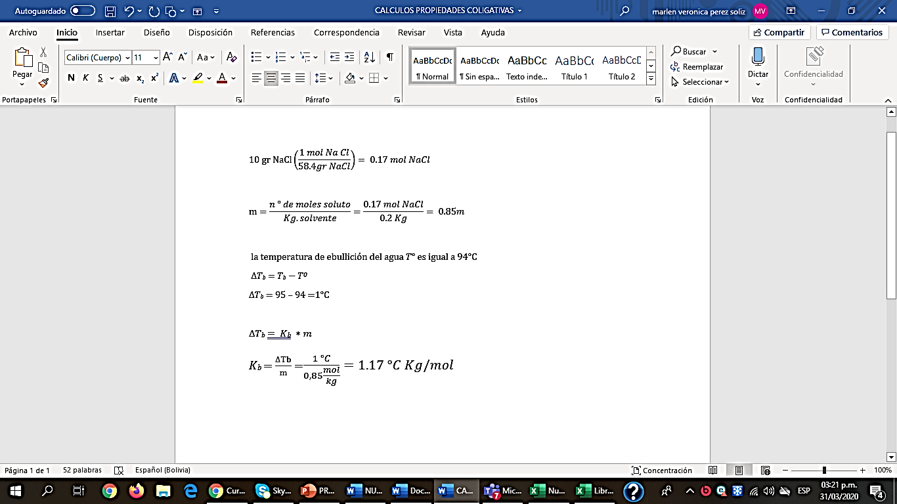
CALCULOS Y RESULTADOS

Slide 17
GRACIAS

